Slide 1
做好教育的常见定律
卢家巷实验学校 赵亚东
2019.8.20

Slide 2
教育定律之一：态度决定一切
做好教育的常见定律

Slide 3
态度决定一切
米卢神话虽然破灭了，但他给中国足球带来的理念不应该随之而去。在中国足球队员的帽子上写着这样一句话：“Attitude is everything”（态度决定一切）。在预选赛上，中国队靠它打出了精神，打出了气势，终于冲出了亚洲。
其实，“态度决定一切”，不仅是体育的定律，更是生活的定律、教育的定律。教育，在一定意义上说，就是培养学生积极的人生态度的过程。

Slide 4
积极的人生态度有以下这样几个维度
对待未来的态度
01
02
对待工作的态度
对待社会的态度
03
04
对待学习的态度
对待他人的态度
05
06
对待自己的态度
Attitude

Slide 5
一是对待未来的态度。
一个人能否乐观地面向未来，能否用激情和诗意去追寻人生理想，能否具有明确的人生目标，把所有的行为纳入自己的目标轨道，锲而不舍地向理想迈进，是是否具有积极的未来态度的体现。

Slide 6
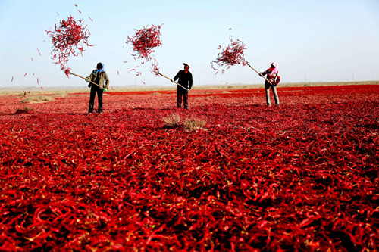
二是对待工作的态度。
一个人能否认真地对待工作，用“没有最好，只有更好”的精神，处理工作中的每一个细节，爱岗敬业，提高效率，不断地追求卓越，是是否具有积极的工作态度的体现。

Slide 7
三是对待社会的态度。
一个人能否具有强烈的社会责任感，主动地参与各种社会公益活动，有没有公正、正义感，是不是爱憎分明，见义勇为，乐于助人，是是否具有积极的社会态度的体现。

Slide 8
四是对待学习的态度。
一个人能否具有良好的学习兴趣和学习习惯，能否不断地充实自己、完善自我，能否在信息化与国际化的浪潮中成为时代的弄潮儿，抓住各种机遇，利用点滴时间进行学习，是是否具有积极的学习态度的体现。

Slide 9
五是对待他人的态度。
一个人能否与他人和谐地相处，能否具有优良的人际沟通能力，能否受到同事与朋友的尊重和爱戴，能否主动帮助别人，理解别人，是是否具有积极的交往态度的体现。

Slide 10
六是对待自己的态度。
一个人能否正确地评价自己，能否拥有自信，能否充分挖掘自己的潜能，能否把握各种机会锻炼自我，是是否具有积极的自我态度的体现。

Slide 11
教育定律之二：说你行你就行
做好教育的常见定律

Slide 12
教育定律之二：说你行你就行
说你行你就行，不行也行；说你不行就不行，行也不行。当然，这样一“定律”用在教育方面常常令人拍案叫绝。如果你想激励一个学生，你就不断地（当然也是适时地）对他说：“你行，你行，你真行。”那他便往往能做得比别人期望的更优秀、更卓越。慢慢地，这个学生会变得“行”起来。相反，要毁掉一个学生的意志，你就不断对他说：“你不行，你不行，你真笨！”这样，原本是“行”的学生，也会逐步地丧失信心，变得“不行”起来。

Slide 13
教育定律之二：说你行你就行
日本能力开发研究所所长坂本保之介先生在《提高记忆力的奥秘》一书中说过一段令人回味的话：“对于来我们研究所请教的人，我首先让他懂得自信心的重要性，要‘相信一定能记住’这样一种自信。说来也怪，一旦来访者确实认识到这一点时，好像就在这一瞬间，他们的记忆力一下就提高了很多。”

Slide 14
教育定律之二：说你行你就行
其实，自信心不仅是提高记忆力的诀窍，也是成才的先导。自信心是人生重要的精神支柱，是人们行为的内在动力。只有自信，才能使人自强不息，不达目的不罢休，几乎每个成功者都具有自信心这个最重要的法宝；而自卑，只会使人自暴自弃，畏首畏尾，多愁善感，无所追求，从而失却成功的希望。

Slide 15
教育定律之二：说你行你就行
请记住
你能行
我能行
心理学的研究表明：人的智力呈正态分布，真正的天才和白痴都是很少的，只占1%左右，我们大多数的“芸芸众生”，在智力上的差异是不大的。只要不是白痴，我们每个人的成功概率几乎是相同的，只要选准目标，奋力拼搏，每个人都可以有所作为，有所成就。明了这个道理，我们还有什么理由不树立自信心呢？

Slide 16
教育定律之三：体罚近乎无能
做好教育的常见定律

Slide 17
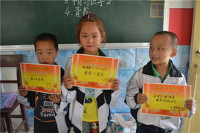
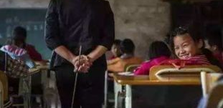
教育定律之三：体罚近乎无能
在学校教育中，奖励与惩罚是一对常用的、行之有效的方法。它用肯定与否定的评价来巩固和发展学生的优良行为，克服和改正学生的不良行为。
惩罚是一种阴性强化，分批评、体罚、劝告、记过、留校察看、勒令退学、开除等。
奖励是一种阳性强化，分赞许、表扬、嘉奖等。

Slide 18
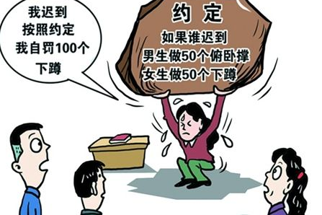
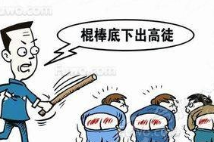
教育定律之三：体罚近乎无能
一是说而不服，管而不理，教育方法“失灵”
二是教师情绪不好时的冲动，难以控制自己的行为
体罚行否？答曰：不行。我认为体罚是无能的表现。
三是坚信体罚能解决问题，消除危机。
如有的人就说：“鞭子本姓竹，不打书不读”，“不打不成才，一打分数来。”

Slide 19
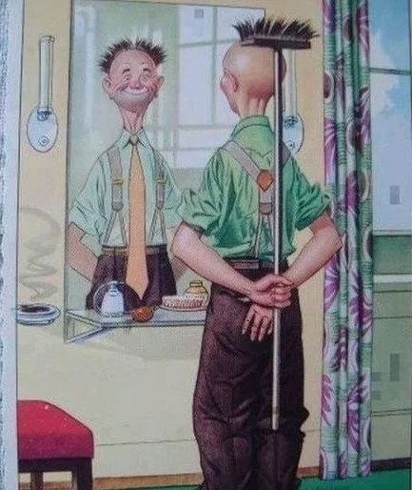
第一，体罚并不能使学生真正心悦诚服，不能从根本上感化学生的心灵。
俄国教育家皮罗果夫说过一句很有意思的话：“抽打，是为激发人的羞愧感而采用的一种过于粗暴的强制手段。而羞愧感是一种在温室里培育出来的娇嫩的花朵。它一旦落入粗暴之手，就会立即枯萎。抽打会使人产生恐惧，这是无疑的，但是这种恐惧并不能起感化作用，也是靠不住的，它只能掩盖内心的邪恶。抽打只能改造那些精神脆弱的，用甚至不那么危险的方法也可以改造过来的人。”

Slide 20
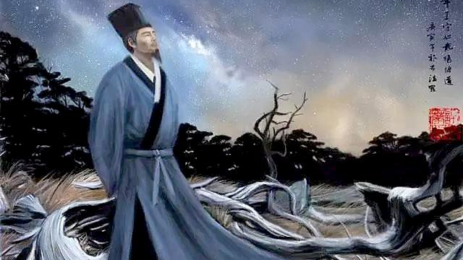
第二，体罚往往使人自暴自弃，滋长仇恨的心理。
明代教育家王守仁也有精彩的论述：“鞭打绳缚，若待拘囚。彼视学舍囹圄而不肯入，视师长如寇仇而不欲见，窥壁掩复，以遂嬉游，设诈饰诡，以肆其顽鄙。偷薄庸劣，日趋下流。是盖趋之于恶，而求其为善也，何可得乎？”

Slide 21
第三，体罚往往容易使学生模仿暴力。
当他成年以后，或者当他们面对比自己更弱小的教育对象时，他们会毫无犹豫地抱拳相向。

Slide 22
教育定律之四：读书改变人生
做好教育的常见定律

Slide 23
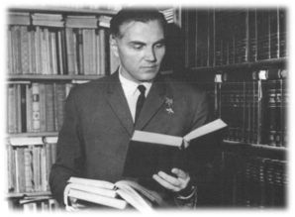
教育定律之四：读书改变人生
无限相信书籍的力量，是我的教育信仰的真谛之一。
——苏霍姆林斯基

Slide 24
教育定律之四：读书改变人生
纵观世界各国，凡是崇尚读书的民族，大多是生命力顽强的民族。全世界读书最多的民族是犹太族，平均每人每年读书64本。

Slide 25
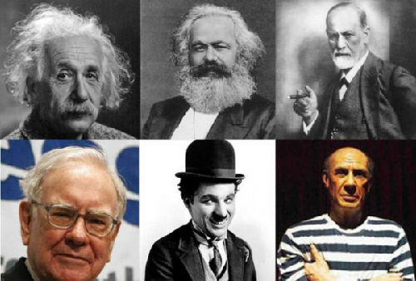
教育定律之四：读书改变人生
酷爱读书，不能不说是犹太人在亡国两千年之后，又能重新复国的重要原因；
酷爱读书，不能不说是犹太人在复国之后，能迅速建成一个现代化国家的重要原因；
酷爱读书，不能不说是犹太人在流离失所中诞生了马克思、爱因斯坦和门德尔松等无数杰出的思想家、科学家和艺术家的重要原因；
酷爱读书，不能不说是犹太人不仅在全世界的富豪中名列前茅，而且在历届诺贝尔奖得主中也有惊人比例的重要原因。

Slide 26
酷爱读书使犹太人成为一个优秀的民族；
热爱读书的国家，必定是不断向上的国度。

Slide 27
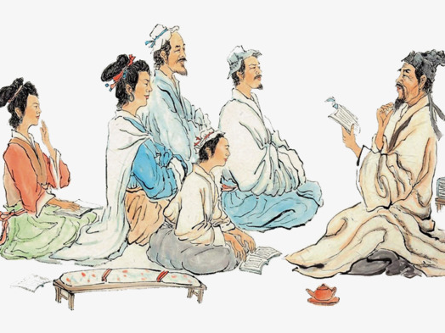
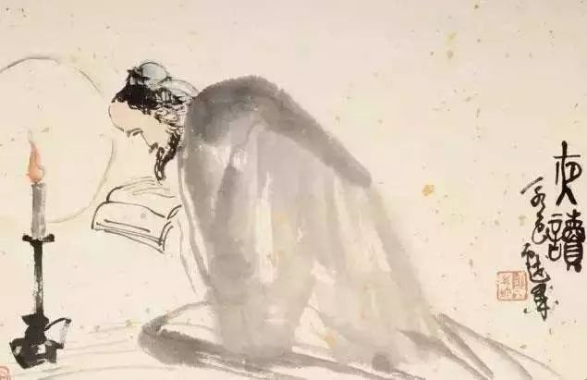
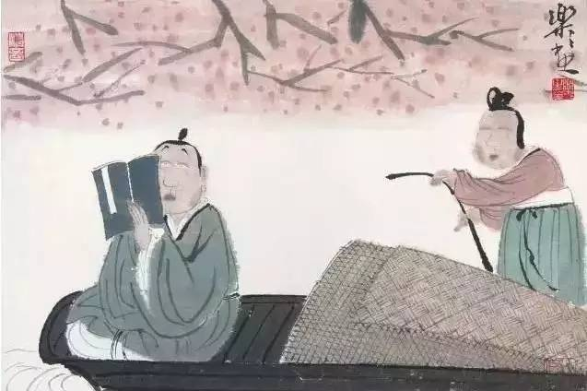
教育定律之四：读书改变人生
而我们中国，自古以来就是一个崇尚、热爱读书的民族。只是随着科举制度的出现，读书人的阅读视野渐渐狭窄化了。

Slide 28
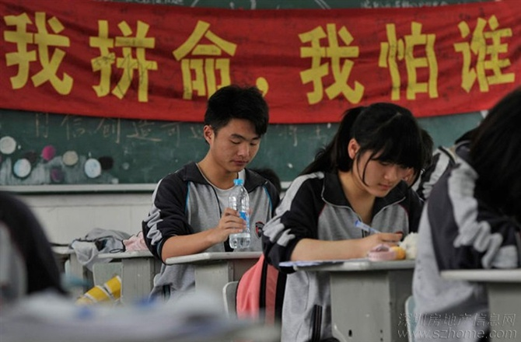
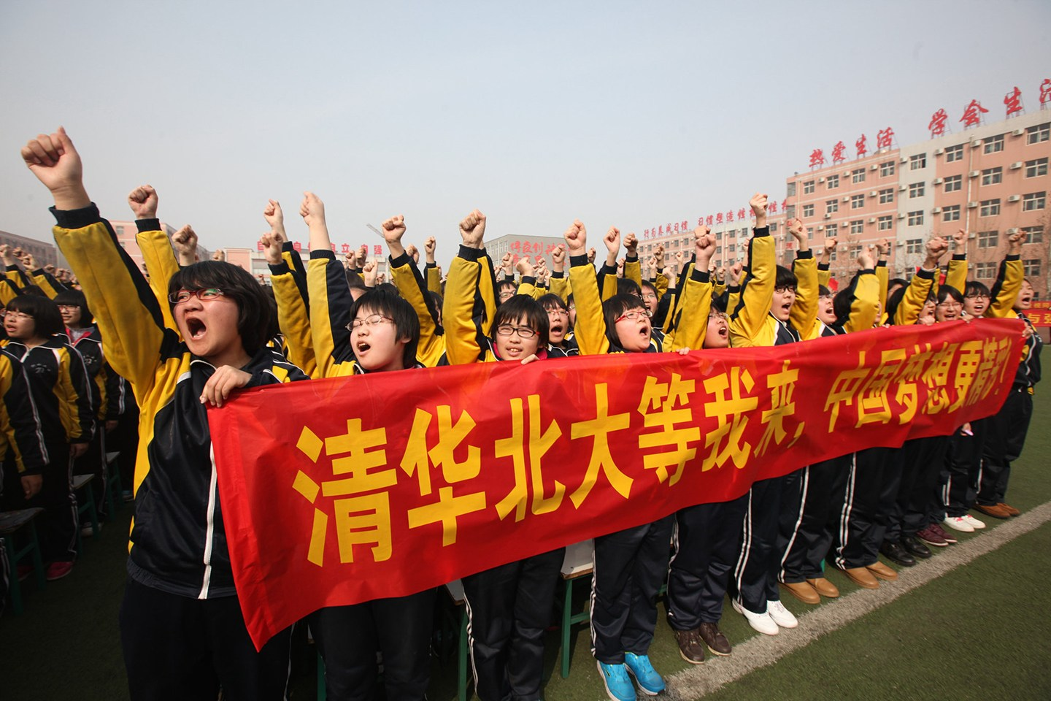
教育定律之四：读书改变人生
现在的应试教育，也在很大程度上挤兑了学生读书的空间，学校中无书可读的现象远未销声匿迹，学生无暇读书、不想读书的情形也不少见。除了几本干巴巴的教科书，学生几乎不再有也不再读其他书。这就使他们的精神世界逐渐枯萎，他们的人生色彩逐渐黯淡。

Slide 29
教育定律之四：读书改变人生
我想以最近读到的一位普通作者——黑龙江青年阿穆尔的一篇文章来与大家一起领略、品味这个定律的意义和价值。
书能改变人的一生，性格、爱好、禀赋、气质、思想和观念，以及对生活的理解——学无止境，行者无疆。

Slide 30
教育定律之五：课堂属于学生
做好教育的常见定律

Slide 31
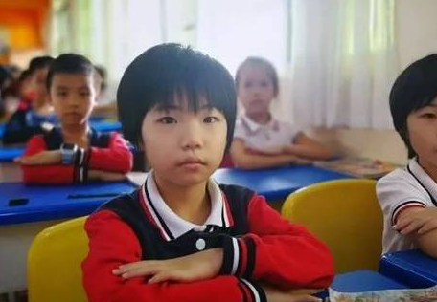
构筑课堂的目的何在？
当然是为了学生的增知长识，为了学生的成长进步。
有人说，难道课堂就不属于教师？问得好！
但它的“潜台词”（“课堂属于教师”，“师为主，生为客”）及其所蕴含的观点或许就是课堂没能“回归”主体（学生）的根本障碍所在。

Slide 32
表面上看，“课堂属于教师”没有什么错。但一旦我们认识到，如果没有学生，课堂和教师就失去存在的必要和意义，那么我们就会清醒地发现，学生才是课堂的终极目的对象，而教师只是实现目的的手段和途径，或者比喻为桥梁和纽带。
作为“中介”的教师是不具备主人资格的，是不应该获得“归属”权利的。那么他的角色应怎样定位呢？我想，既然教育是为人（学生）更好地生存，那么，把教师定位于“护卫者”“服务者”“促进者”“协作者”等角色是很合适的。

Slide 33
课堂属于学生。
既然如此，他就不应该有下人的拘谨、奴仆的胆怯、童媳的压抑。

Slide 34
课堂属于学生。
因此，课堂应该是学生生活和生命的重要组成部分，也是学生未来生活技能的操练场，是学生未来人生阅历的实习地。

Slide 35
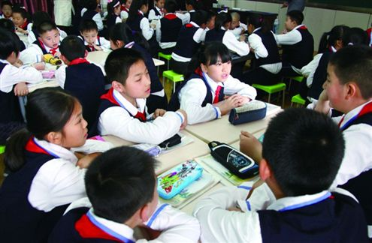
课堂属于学生
好的课堂永远是人性的、人道的，而上述课堂却剥离了人之为人的本质和特征，又哪里能实现还课堂于学生的教育追求？在这样的教学情景中，课堂非但不属于学生，而且也不属于人类。所以，“课堂属于学生”要义之一就是“课堂属于每一个鲜活的、富有个性的生命体”。

Slide 36
教育定律之六：性格主宰命运
做好教育的常见定律

Slide 37
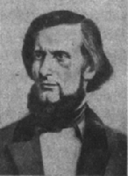
性格主宰命运
教育中的一切都应该以教育者的人格为基础，因为只有人格才能影响人格，只有性格才能形成性格。
——乌申斯基

Slide 38
性格主宰命运
创造、创新是新世纪的教育主题，也是永久的教育话题，而这一切离不开人的创造性性格，而创造性性格在目前中小学教育中却严重地缺失。
创造性性格类型的人有着极其相似的特征，那就是勤奋努力、科学安排时间、虚心进取、有强烈的好奇心、具有怀疑精神、个体独立以及对错误容忍、观点灵活并且具有不寻常的价值观念

Slide 39
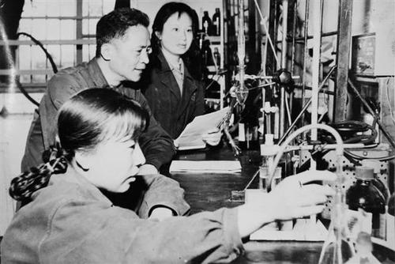
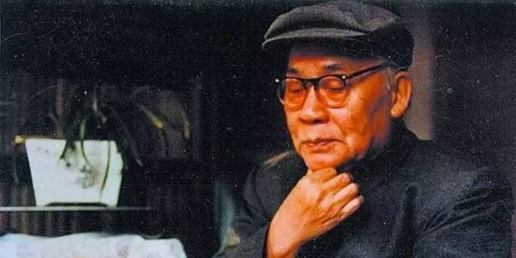
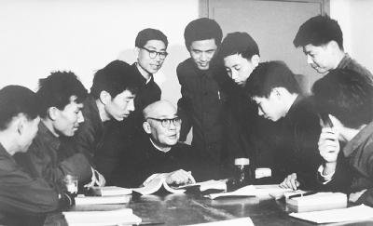
性格主宰命运
张舜辉教授有着独立的性格特征，他集“恒心、毅力、耐性、信念、傻气”于一身。

Slide 40
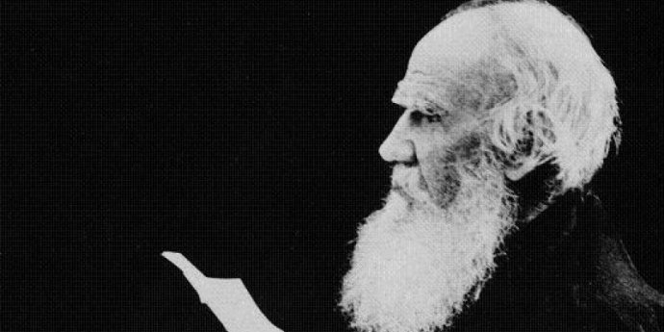
性格主宰命运
所以说性格是决定命运的关键，我们每个人也应该重视自己性格的设计与养成。在这方面，不妨学学托尔斯泰。托尔斯泰在十多岁时就给自己制定过“性格修养计划”，立志使自己成为一名扬善惩恶的文学家。
他在晚年回忆人生历程时，每每提到自己年轻时代的这一性格修养计划，说它在一生中经常起到提醒、督促、推进自己从事创作的作用。

Slide 41
教育定律之七：特色就是卓越
做好教育的常见定律

Slide 42
特色就是卓越
目前的中国基础教育在“差异性发展”方面做得还不够。
有人说：“上帝造人本来不一样，可是现行的教育却与上帝对着干。”
呼唤特色，追求特色，铸造特色，应该是当代中国教育的主题之一；
没有特色的教育就像千篇一律的文章，像千人一面的群体，是没有美和卓越可言的。

Slide 43
特色就是卓越
你不能满足和停留在这两点上，而要以更广阔的视野和更豁达的胸襟去发现、包容和造就有差异的学生、有风格的教师、有特色的学校。从这个意义上说，共性是基础，特色是超越。谁能在基础层面上裹足不前，谁又能不在超越突破中铸造辉煌？
当然，特色或个性与共性不是“不共戴天”的。特色或个性寓于共性之中。

Slide 44
特色就是卓越
特色能助你提升品质，追求卓越。你或许在埋怨生源不好，教师平平，学校落后，在曾经令你怦然心动的“特色”面前徘徊，在曾经让你翘首期盼的“卓越”门外嗟叹，我要告诉你：“朋友，何必为特色而发愁？”

Slide 45
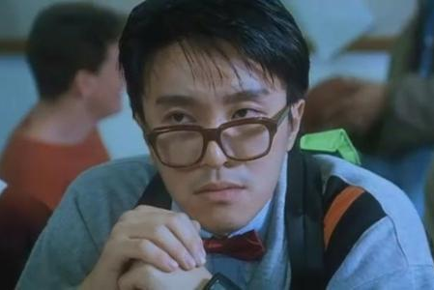
特色就是卓越
日本一家大公司招聘人才，贴出启事：“本公司只招留级生。”应聘者纷至沓来。经过面试，智商低的不要，不勤奋的不要，因为专注、痴迷于创造发明而耽搁了课程一类的“怪人”却“多多益善”。

Slide 46
教育定律之八：理想创造辉煌
做好教育的常见定律

Slide 47
理想创造辉煌
很多学生的作文都曾把理想、志向、抱负等比做航标、路灯、方向牌，说没有理想的人生是迷茫一片的，没有志向的人生是消极颓废的，没有抱负的人生是浑浑噩噩的。

Slide 48
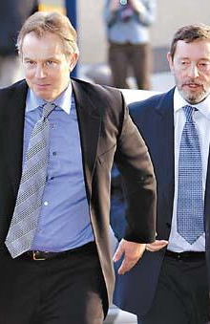
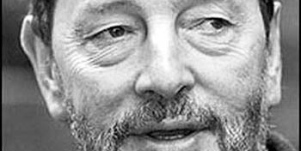
理想创造辉煌
讲述英国内阁教育大臣、盲人戴维的故事。
理想创造辉煌。你有怎样的理想，往往就决定着你将采取怎样的行动，取得怎样的成绩。

Slide 49
理想创造辉煌
我所讲的理想是能创造辉煌的理想，还必须是“心存高远”的理想，是“不畏浮云遮望眼”的理想，是“少年壮志当拿云”的理想！

Slide 50
教育定律之九：爱心产生奇迹
做好教育的常见定律

Slide 51
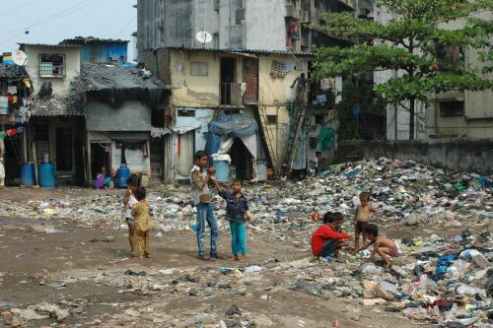
25年前，有位教社会学的大学教授，曾叫班上学生到巴尔的摩的贫民窟调查200名男孩的成长背景和生活环境，并对他们未来的发展作一评估。每个学生的结论都是”他毫无出头的机会”。
25年后，另一位教授发现了这份研究，他叫学生做后续调查，看昔日这些男孩今天是何状况。结果根据调查，除了有20名男孩搬离或过世，剩下的180名中有176名成就非凡，其中担任律师、医生或商人的比比皆是。
这位教授在惊讶之余，决定深入调查此事。他拜访了当年曾受评估的年轻人，跟他们请教同一个问题，“你今日会成功的最大原因是什么？”结果他们都不约而同地回答：“因为我遇到了一位好老师”。

Slide 52
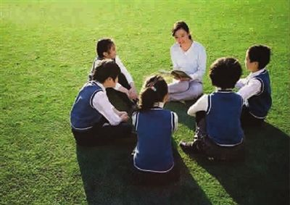
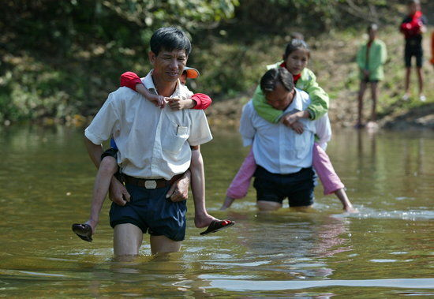
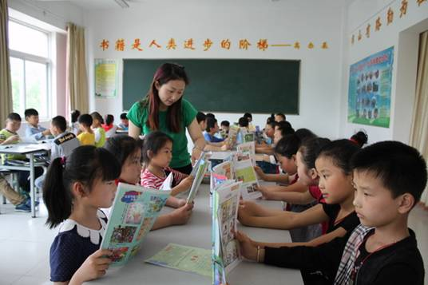
对教师来说，
没有什么比爱心更重要的。
你没有丰富的知识、扎实的功底、精湛的教艺……但你有一往情深的“爱心”，你就会吃别人不能吃的苦，坐别人不愿坐的“冷板凳”，苦读苦练，日积月累，终成大器。

Slide 53
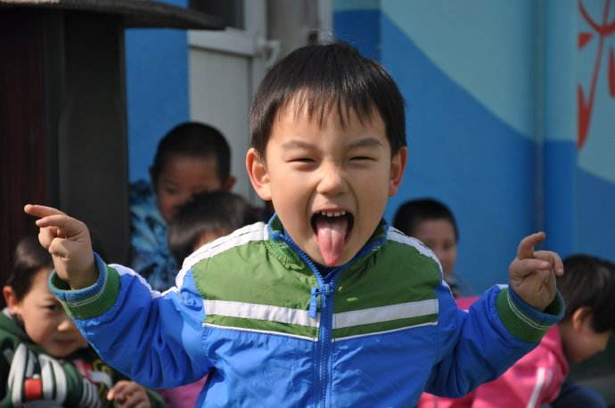
爱心产生奇迹
你的学生中没有天才，没有一看就聪明过人的孩子，没有英俊少年，有的是表现平平、看不出多大“出息”的一群少年，甚至是一班“调皮大王”、顽劣不化的“主儿”，是一考就“大红灯笼高高挂”的“差生”……但你有“化腐朽为神奇”的执着期待，有“没有教不好的学生，只有不会教的老师”的律己精神，有“转化一个后进生与培养一个优秀生一样重要，甚至更重要”的理性认识，一句话，有非凡的爱心，你同样可以培养出一批又一批的优生和俊才。

Slide 54
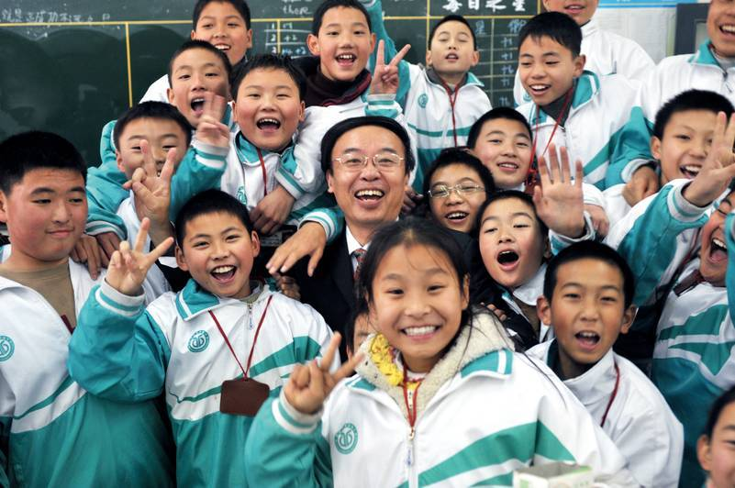
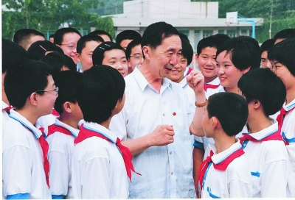
爱心产生奇迹
孙维刚在名不见经传的北京二十二中为清华大学等重点高校输送了许多新生，同样是充盈胸间、激情荡怀的“爱”让他们体会与领略到教育的美丽和幸福。
李镇西自愿把人见人厌的“差生”要到自己班级，在“转化”和促成方面写下了一篇篇瑰丽的教育诗章；

Slide 55
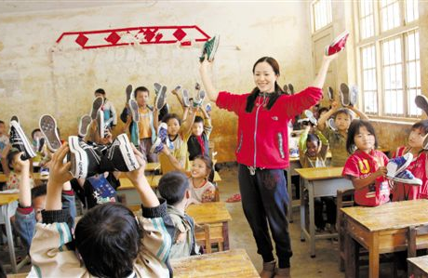
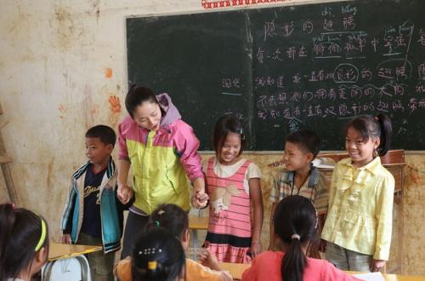
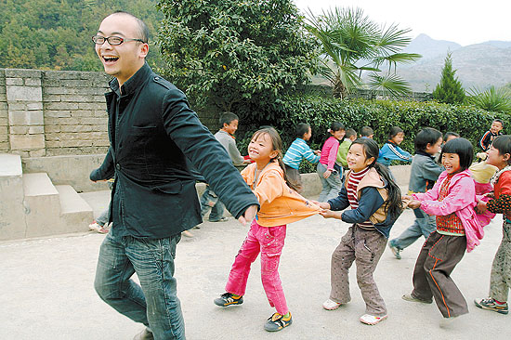
爱心产生奇迹
你的学校没有气势磅礴的教学大楼，没有让莘莘学子足不出户就可以神游天下的互联网，甚至没有像样的课桌课椅，但你有“跟困难作斗争其乐无穷”的精神，有“黄土高坡也能长出参天大树”的充分信心，有“鸡窝里飞出金凤凰”的不灭梦想，你就会迎难而上，变不利为有利，造就一个个敢于放眼天下、胸怀全球的“国际化的现代中国人”。
“匹夫不可夺”的“爱心”让他们也拥有了一份独特的风景和辉煌。

Slide 56
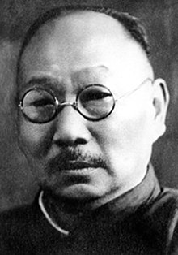
做好教育的常见定律
教育没有情感，没有爱，如同池塘没有水一样。没有水，就不能称其为池塘。没有情感，没有爱，也就没有教育。——夏丏尊
教育的爱心是空气，是阳光，是土壤，是水源，是食粮，是布匹……你可以把它比喻为人类生存和发展必不可少的一切，而且绝不过分。

Slide 57
感谢聆听
Thank You
2019.8.20
一叶梧桐一报秋/稻花田里话丰收
AUGUST

